Slide 1
Índice de Documentación Técnica
Documentación
Generado el 24 de November de 2025

Slide 2
Resumen Ejecutivo
Total de Palabras: 427
Total de Secciones: 27
Bloques de Código: 0
Legibilidad: 100.0/100
Complejidad: 13.10

Slide 3
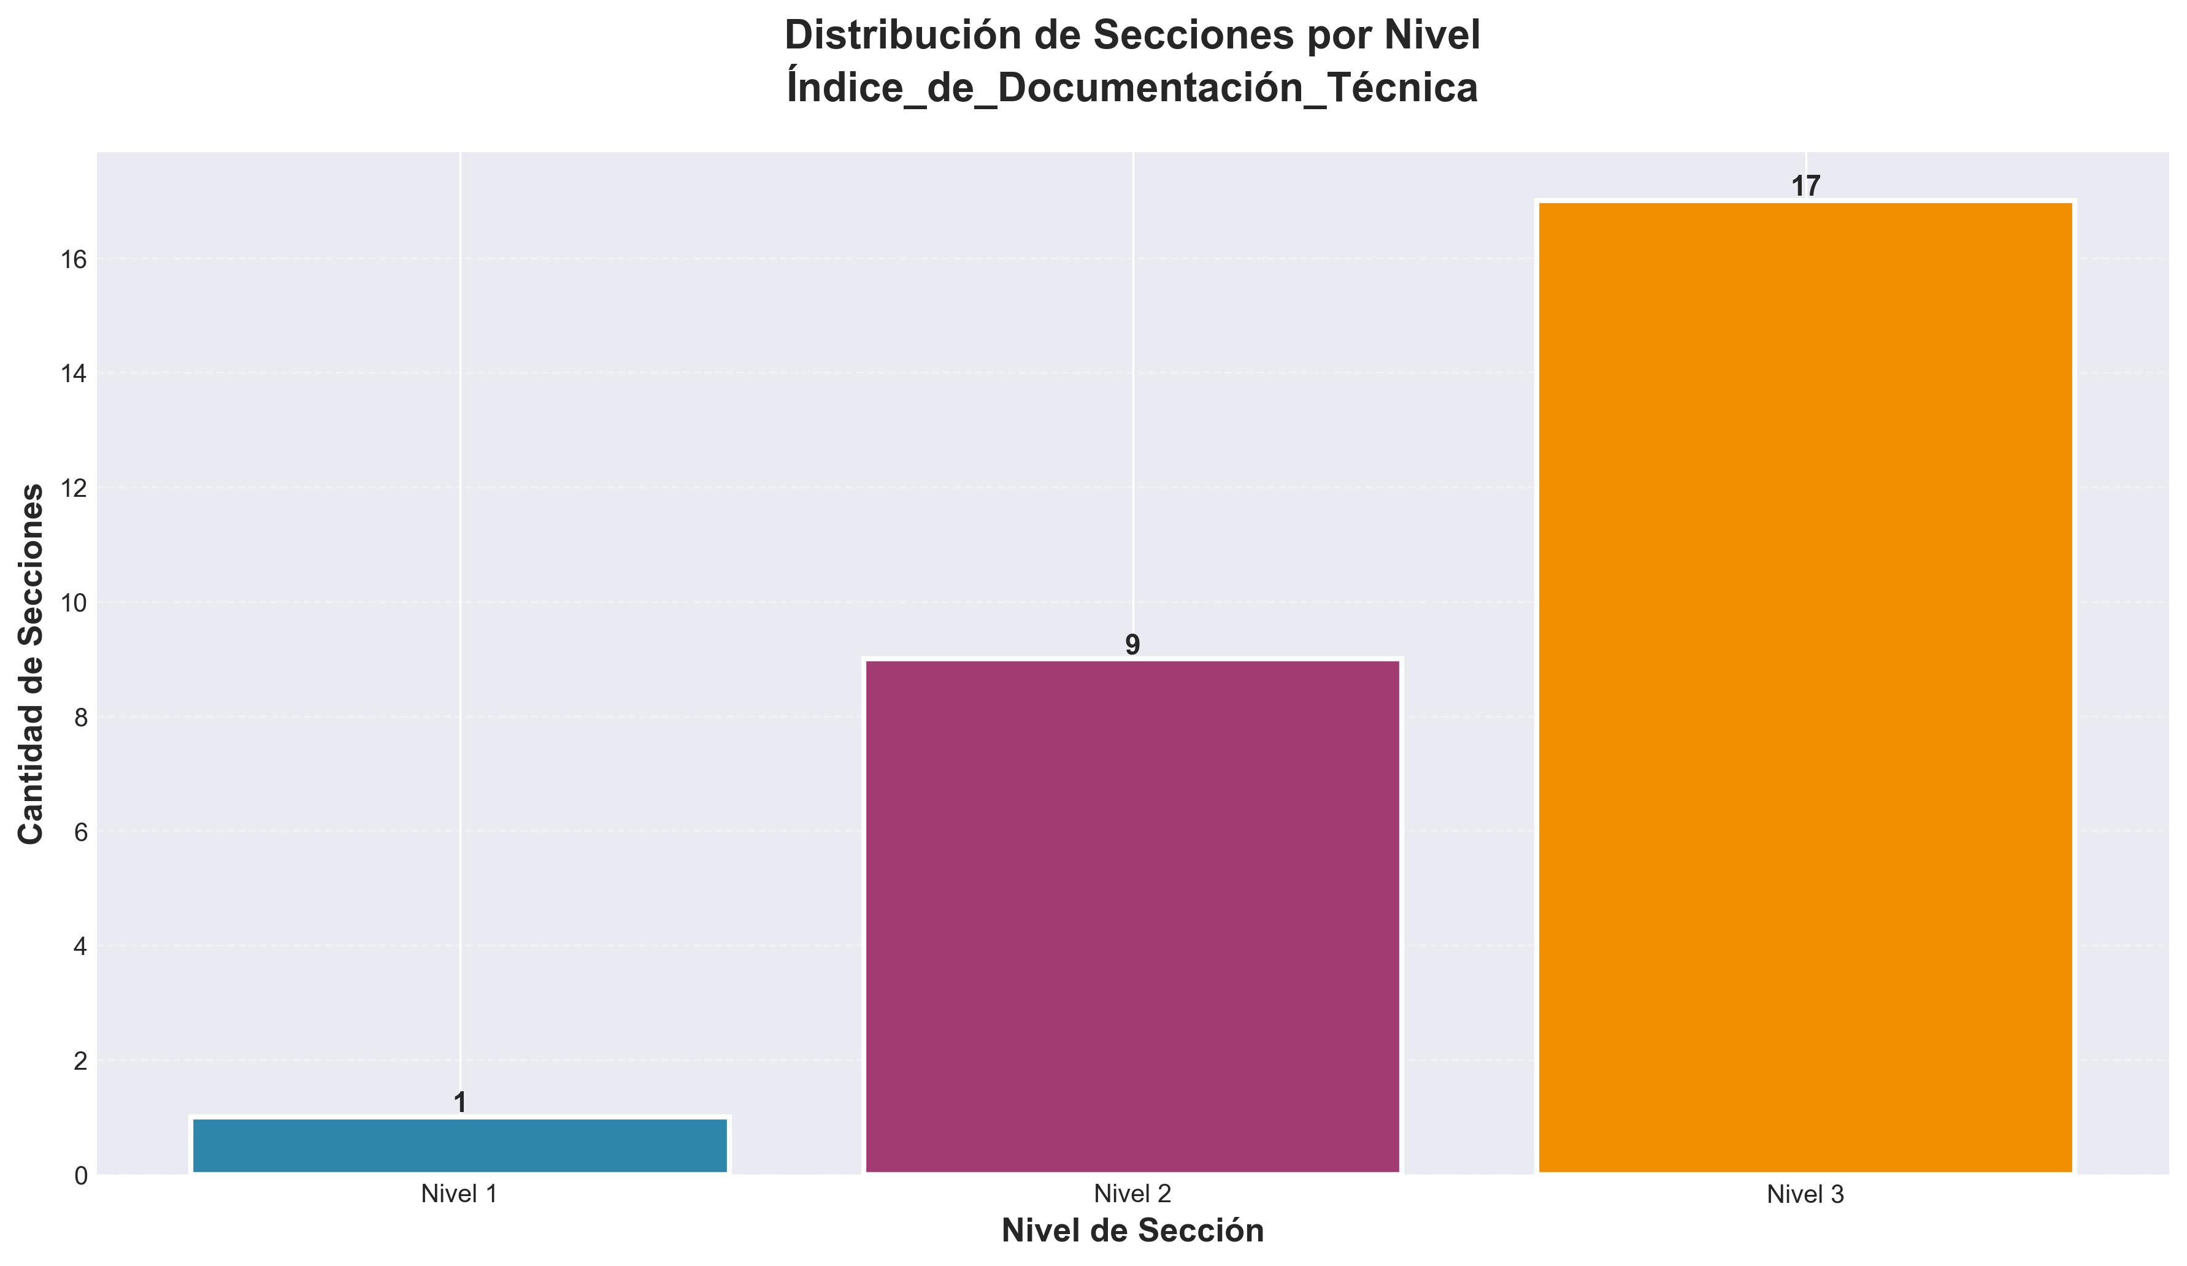

Slide 4
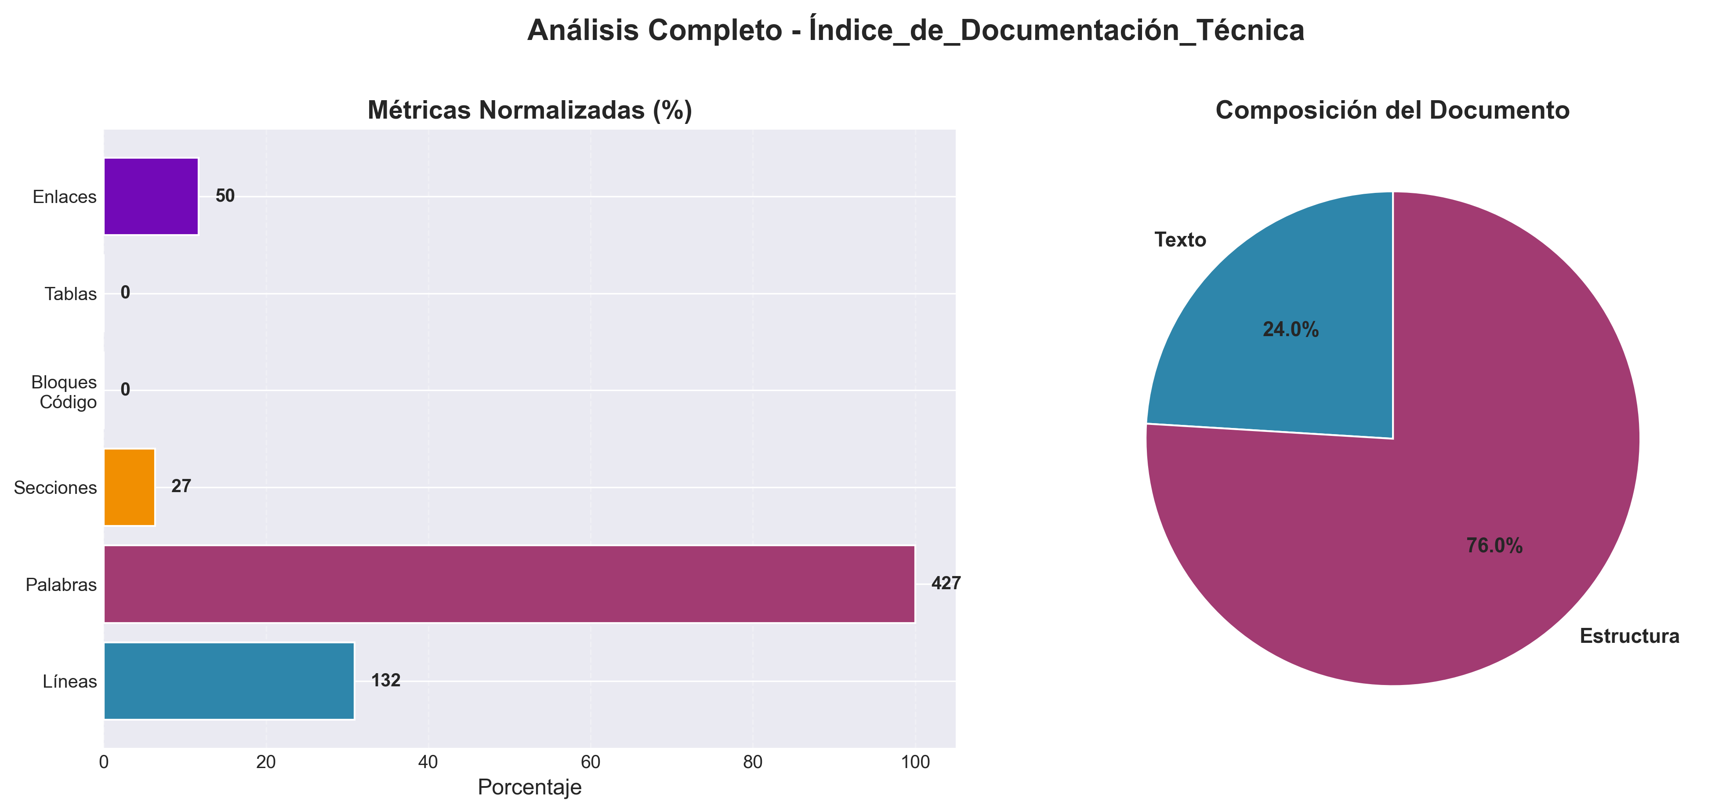

Slide 5
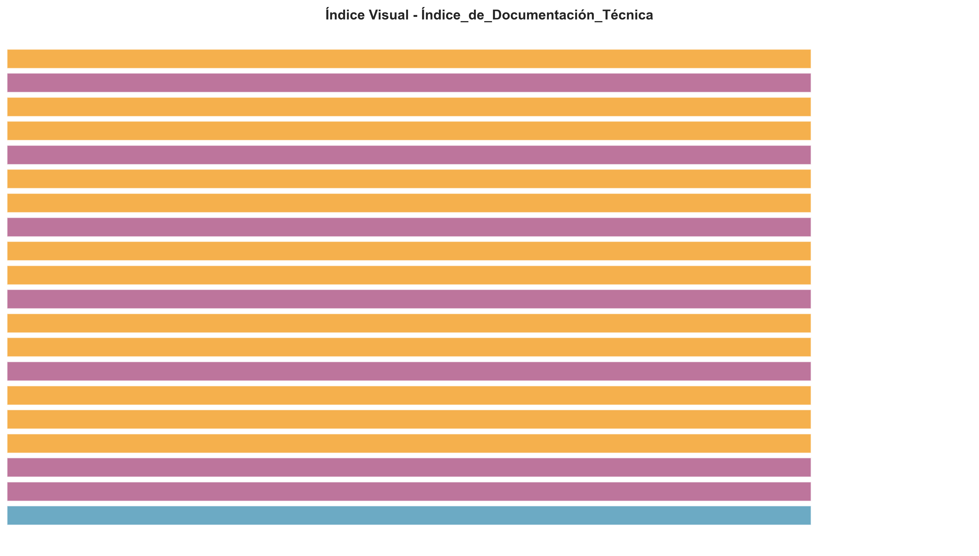

Slide 6
Estructura del Documento
• 📚 Neural Marketing Consciousness Platform - Documentation Index
• 🎯 Overview
• 📋 Core Documentation
• 🏗️ Technical Architecture
• 💼 Business Documentation
• 🚀 Implementation Guides
• 🧠 AI & Consciousness Documentation
• Core AI Systems
• AI Marketing Systems
• 📊 Business & Strategy Documentation

